Slide 1


2022
Data Mining
Final Project
組員: 卓冠廷、李照棋、王伊婷

Slide 2
資料介紹分析與前處理
01
Data Analysis and Data Preprocessing
QA BERT
CONTENTS
02
Question Answering with a fine-tuned BERT
目 錄
BERT Classifier
03
Bidirectional Encoder Representations from Transformers and Linear Classifier
Transformer
04
Text Extraction form q and r

Slide 3
PART 01
資料介紹分析與前處理
Data Analysis and Data Preprocessing

Slide 4
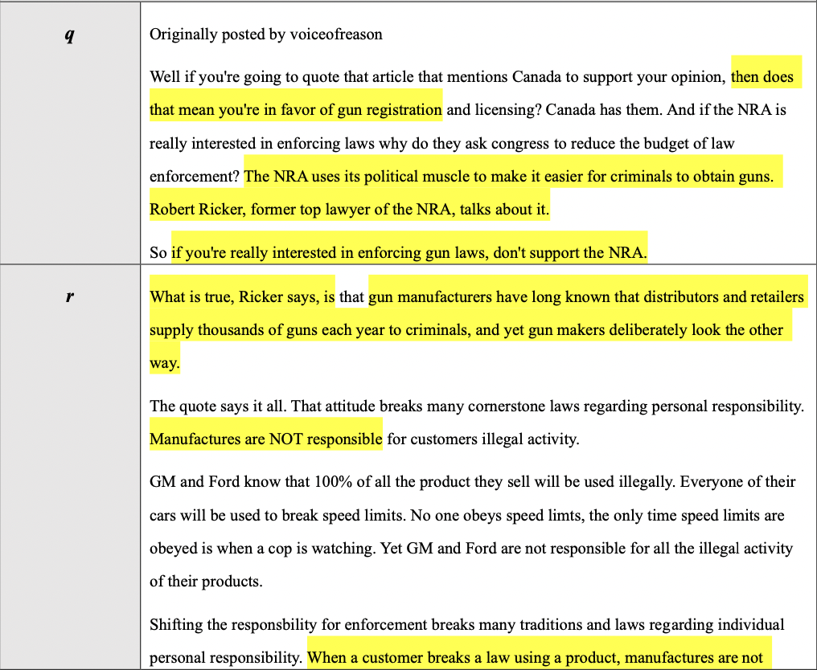
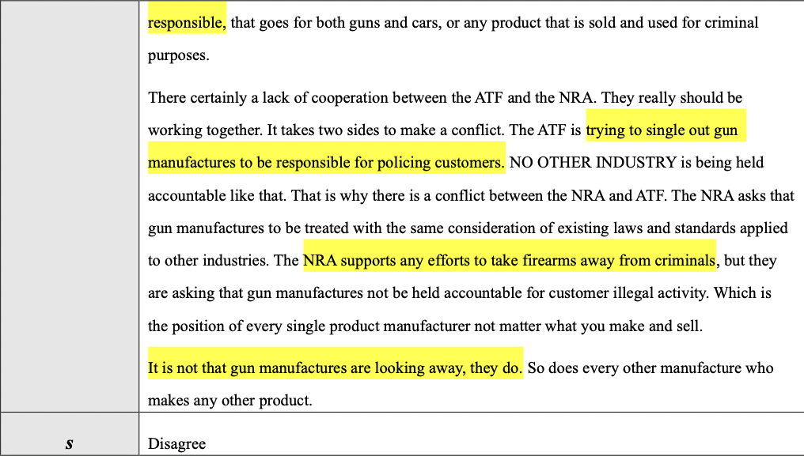
資料介紹＆分析
Data Introduction & Analysis
資料介紹
01
本競賽的每一筆輸入資料為一個三元組(q, r, s)，q 是一則英文論述，r 是一則對 q 進行回應的英 文短文，s 則是 r 對 q 的議論關係，可能是同意(agree)或不同意(disagree)。
輸出資料則是一個雙元組 (𝒒′, 𝒓′)，𝒒′與𝒓′分別是 q 與 r 的子序列(subsequence)，且𝑞′與 𝑟′提供了關鍵性的資訊，足以判斷 q 與 r 呈現 s 的關係。
下表呈現了一筆範例，q 為一則論述，r 是 q 的一則回應，r 與 q 的關係為不同意。預期的輸出𝑞′與𝑟′則如 q 與 r 中黃底的片段，提供關鍵性的資訊呈現 r 不同意 q。注意 𝑞′與𝑟′可以是不連續的片段(但不同片段間的先後順序必須與原文之順序相同)。

Slide 5
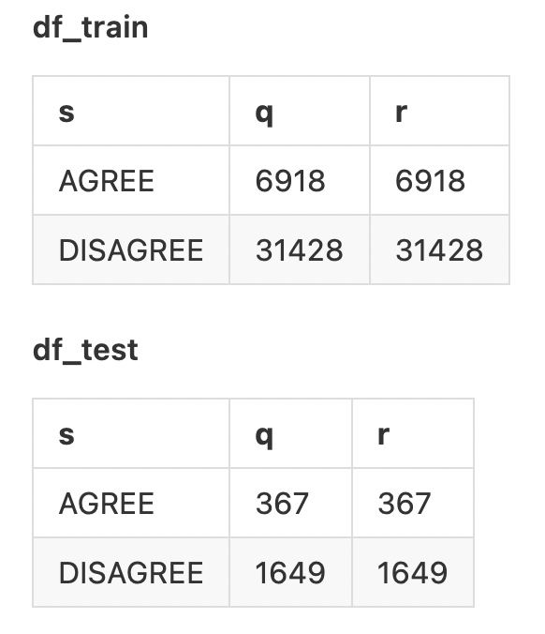
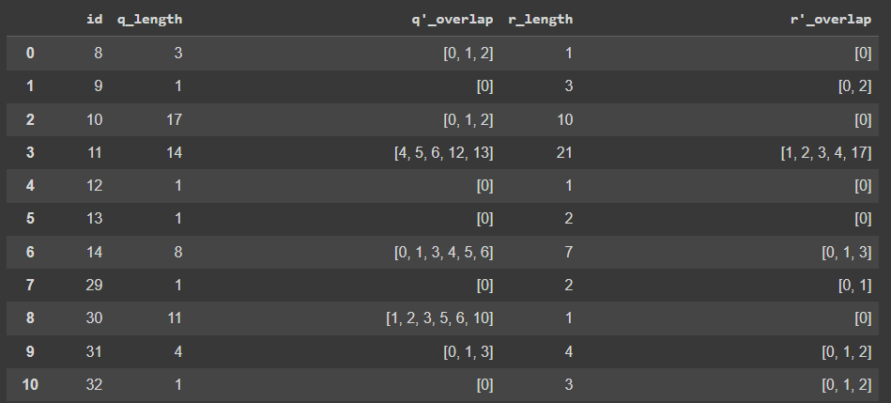
資料介紹＆分析
Data Introduction & Analysis
資料分析
01

Slide 6
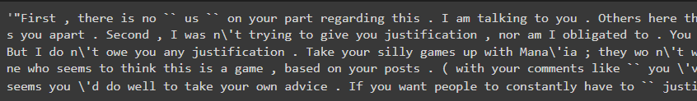
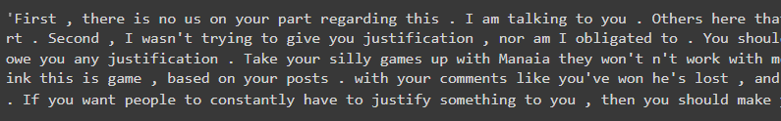
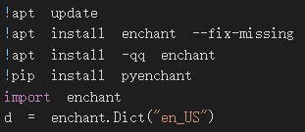
資料前處理
Data Preprocessing
資料符號處理
01
將Data中的奇怪的標點符號去除，僅保留四種符號(,.!?)
結合某些縮寫
02
文章中縮寫詞常出現莫名的空格，像是don’t會被寫成do n’t，容易造成word_tokenize後被分成兩個字的情形。
特別處理:’s、n’t、’ll、’m、’ve、’re、’d
找前後tokens是否可合成一個單詞
03
文章中有時會出現一個單詞被分開的情況，因此用enchant的套件去判斷是否為單詞，True就做結合
Notes:
後來發現read時沒有加encoding='utf-8'

Slide 7
PART 02
QA BERT
Question Answering with a fine-tuned BERT

Slide 8
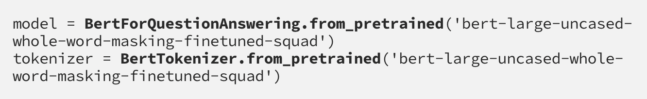
Question Answering with a fine-tuned BERT
Let machine answer machine
將前處理資料加工
01
將前處理後的資料中的 q 和 r 結合成文章，並根據 Agree 和 disagree 設計問題
將文章和問題丟入模型
02
預訓練模型：
'bert-large-uncased-whole-word-masking-finetuned-squad’
分詞器(tokenizer) :
'bert-large-uncased-whole-word-masking-finetuned-squad'
獲得並解析結果
03
過濾無法辨識的答案，並重新解讀
可能的問題：
1. 問的問題太單一不太符合文章的敘述
2. 因為輸出是文章中的起點和終點，對非連續的單詞或短句答案不利，最終會只預測出一個單詞或連續不相關的段落。
結果
04
準確率(根據 Agree 和 disagree 設計問題) :
61.12%

Slide 9
PART 03
BERT Classifier
Bidirectional Encoder Representations from Transformers and Linear Classifier

Slide 10
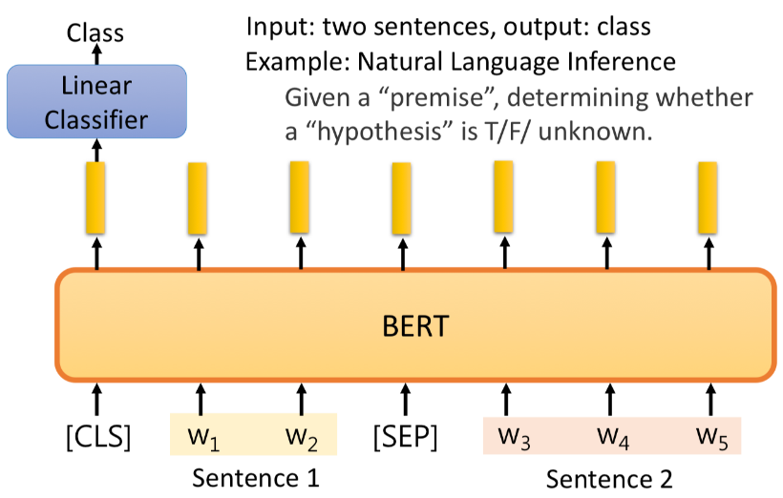

BERT Classifier
Bidirectional Encoder Representations from Transformers and Linear Classifier
模型
透過將q和r丟入模型中訓練(預訓練權重選’bert-base-cased’)，最終可獲得80%的準確率，但這是針對分辨s的部分，而此競賽需要的是獲得q’和r’
問題
得Bert的sequence outputs(X)與linear classifier(Y=AX)的q和r分別的權重值(A)，然而，即使從sequence outputs取出q’與r‘，仍不知該如何將s作為input
解決辦法
選用Transformer做純粹的sequence extraction，並將提取結果丟上AI CUP競賽中，結果意外的好
Notes:
X:1*786(有經過pooling)
A:786*2
Y:1*2

Slide 11
PART 04
Transformer
Text Extraction for q and r

Slide 12
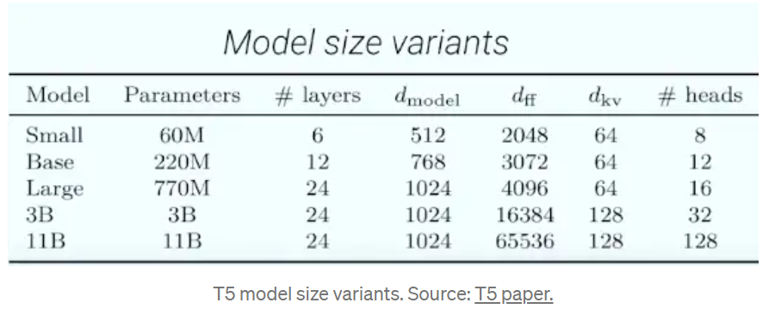


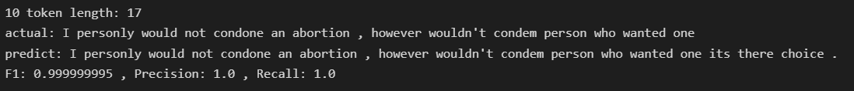
Transformer
Text Extraction for q and r
模型與預訓練權重
01
預訓練權重 : tf-small
模型 : TFAutoModelForSeq2SeqLM
將 (q q’) 與 (r r’) 丟入訓練
02
隨機抽樣 :
文章短(1~9句)的預測結果很好
文章長(10句以上)的預測結果很差
AI CUP準確率(有無前處理):
71.81% / 72.42%
將訓練集中文章長短文章分開訓練
03
隨機抽樣 :
文章長(10句以上)的預測結果提升
AI CUP準確率(有無前處理) :
72.54% / 73.85%
增加訓練時間
04
AI CUP準確率(有無前處理) :
75.7% / 76.12%
Notes:
短文長取(3~9句)做訓練

Slide 13
Future
(q’ , r’)
New model
Disagree
Agree
Agree
+
Disagree
Combine Model
Transformer帶來不錯的預測結果，但並未加入s當作input，因此想出了新的模型架構，結合了Bert Classifier與Transformer，期許能帶來不一樣的成果展現
Same or not?
s’
Bert
Classifier
Transformer
(Sequence extraction)
q
r
s
Notes:
甚至能加入文章長短要素?

Slide 14
Thanks for your listening

